Slide 1
Μετρικές σχέσεις σε ορθογώνιο τρίγωνο
Γεωμετρικές κατασκευές

Slide 2
Πρόβλημα 1

Slide 3
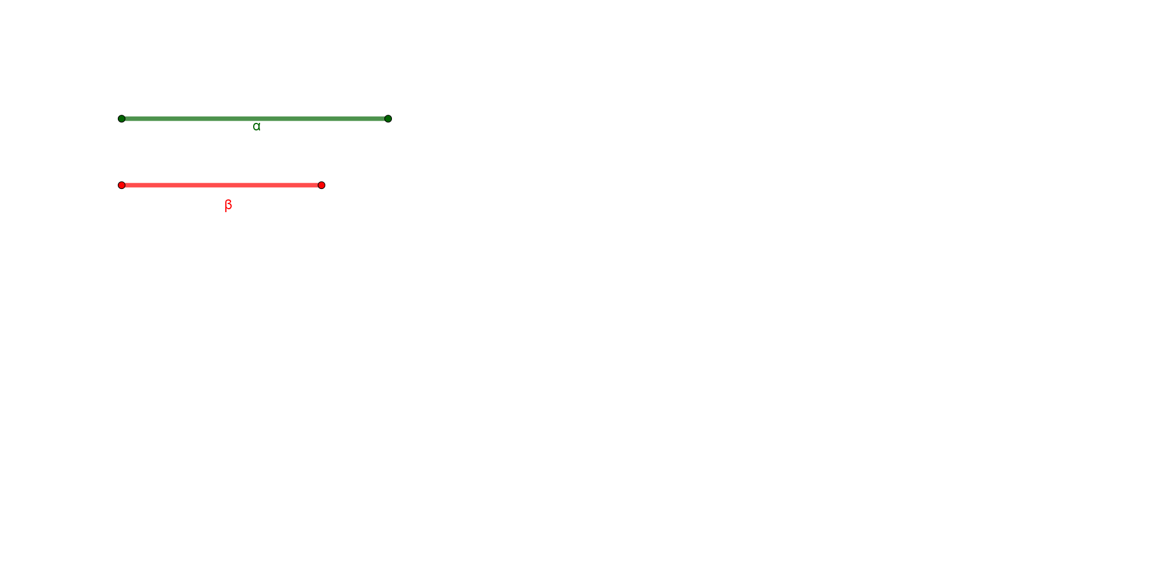
Αν α, β είναι γνωστά τμήματα, να κατασκευάσετε το
τμήμα k , που ορίζεται από την ισότητα:
Το ζητούμενο τμήμα k είναι υποτείνουσα ορθογωνίου τριγώνου με κάθετες πλευρές α, β

Slide 4
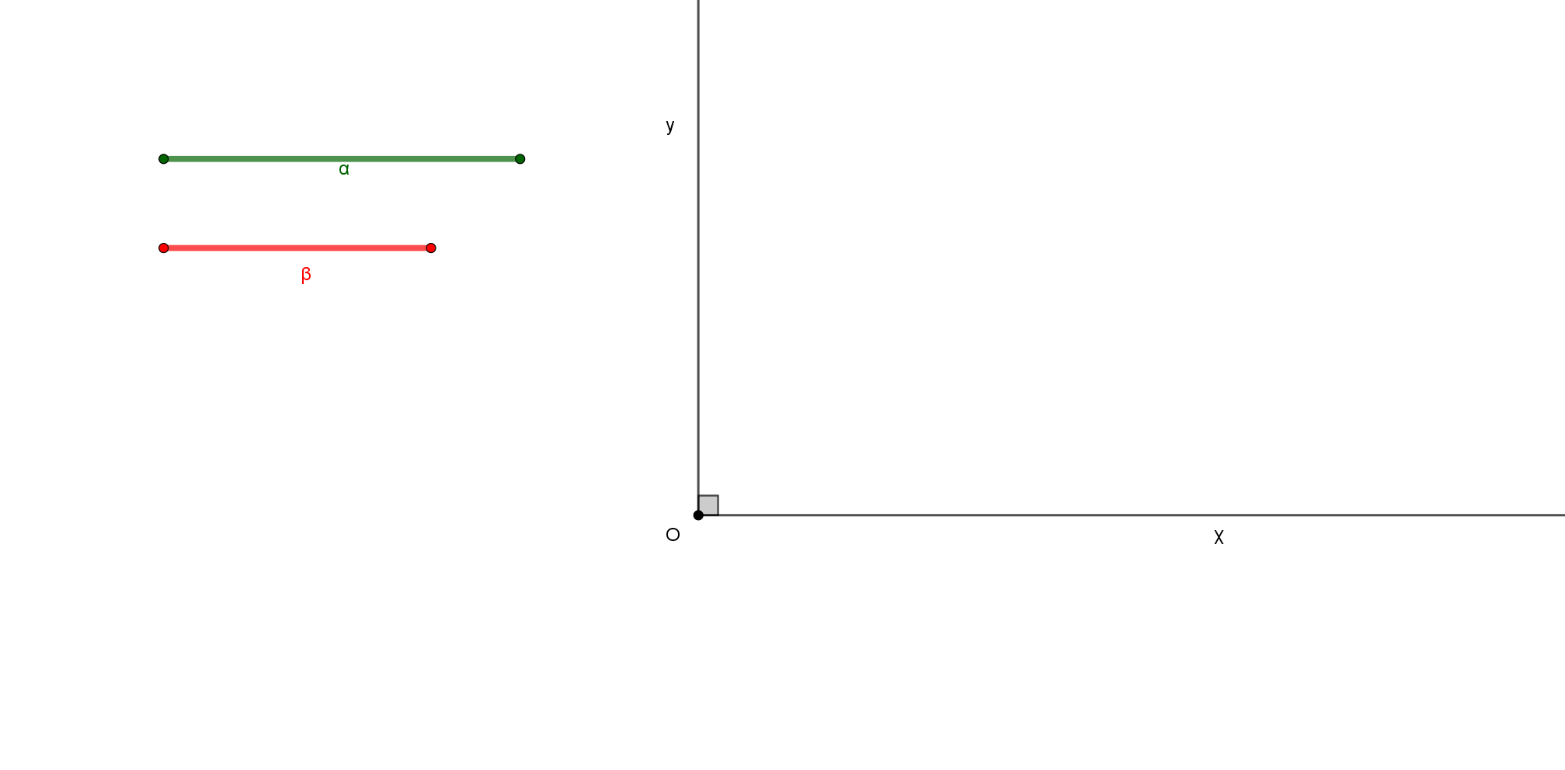
Αν α, β είναι γνωστά τμήματα, να κατασκευάσετε το
τμήμα k , που ορίζεται από την ισότητα:
Το ζητούμενο τμήμα k είναι υποτείνουσα ορθογωνίου τριγώνου με κάθετες πλευρές α, β

Slide 5
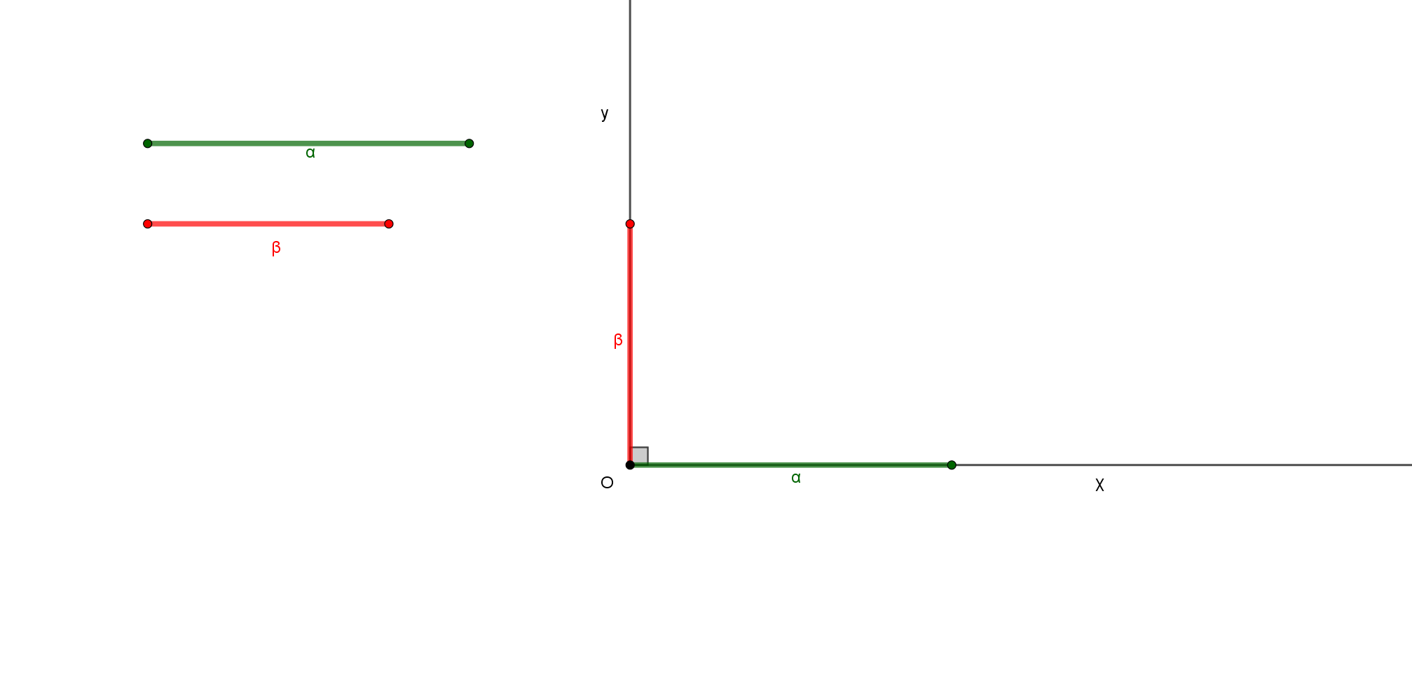
Αν α, β είναι γνωστά τμήματα, να κατασκευάσετε το
τμήμα k , που ορίζεται από την ισότητα:
Το ζητούμενο τμήμα k είναι υποτείνουσα ορθογωνίου τριγώνου με κάθετες πλευρές α, β

Slide 6
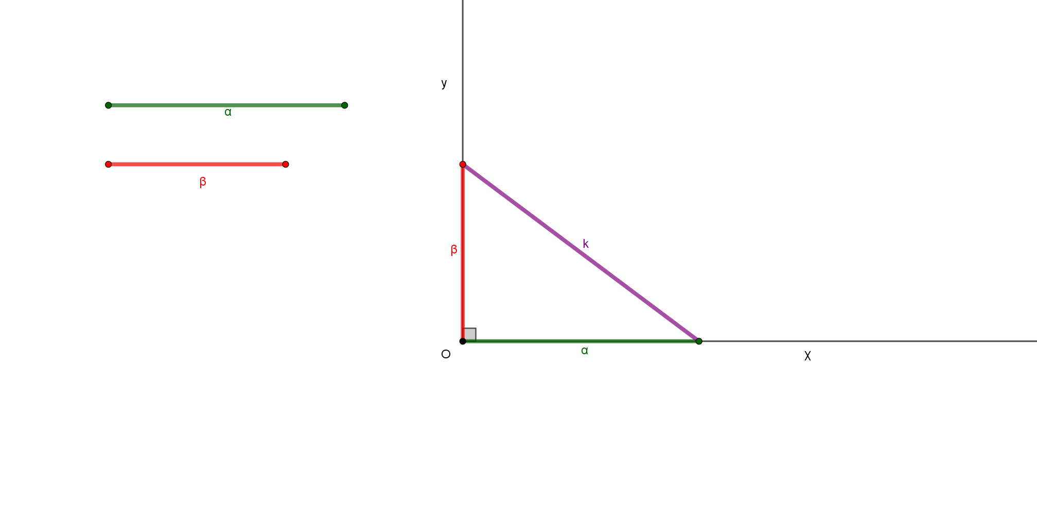
Αν α, β είναι γνωστά τμήματα, να κατασκευάσετε το
τμήμα k , που ορίζεται από την ισότητα:
Το ζητούμενο τμήμα k είναι υποτείνουσα ορθογωνίου τριγώνου με κάθετες πλευρές α, β

Slide 7
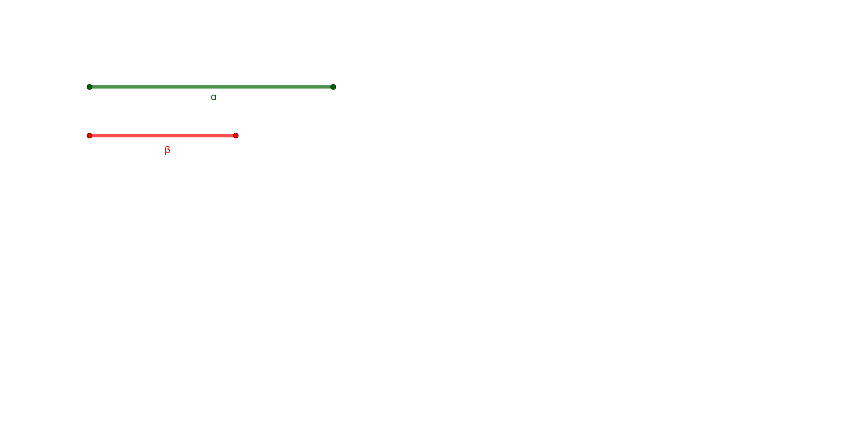
Αν α, β είναι γνωστά τμήματα, να κατασκευάσετε το
τμήμα k , που ορίζεται από την ισότητα:
Το ζητούμενο τμήμα k είναι η μία κάθετη πλευρά ορθογωνίου τριγώνου με υποτείνουσα α και άλλη κάθετη την β.

Slide 8
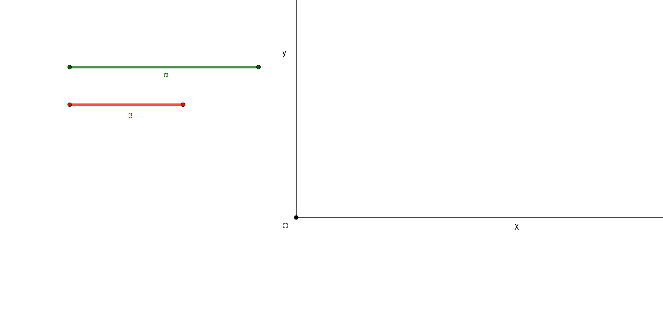
Αν α, β είναι γνωστά τμήματα, να κατασκευάσετε το
τμήμα k , που ορίζεται από την ισότητα:
Το ζητούμενο τμήμα k είναι η μία κάθετη πλευρά ορθογωνίου τριγώνου με υποτείνουσα α και άλλη κάθετη την β.

Slide 9
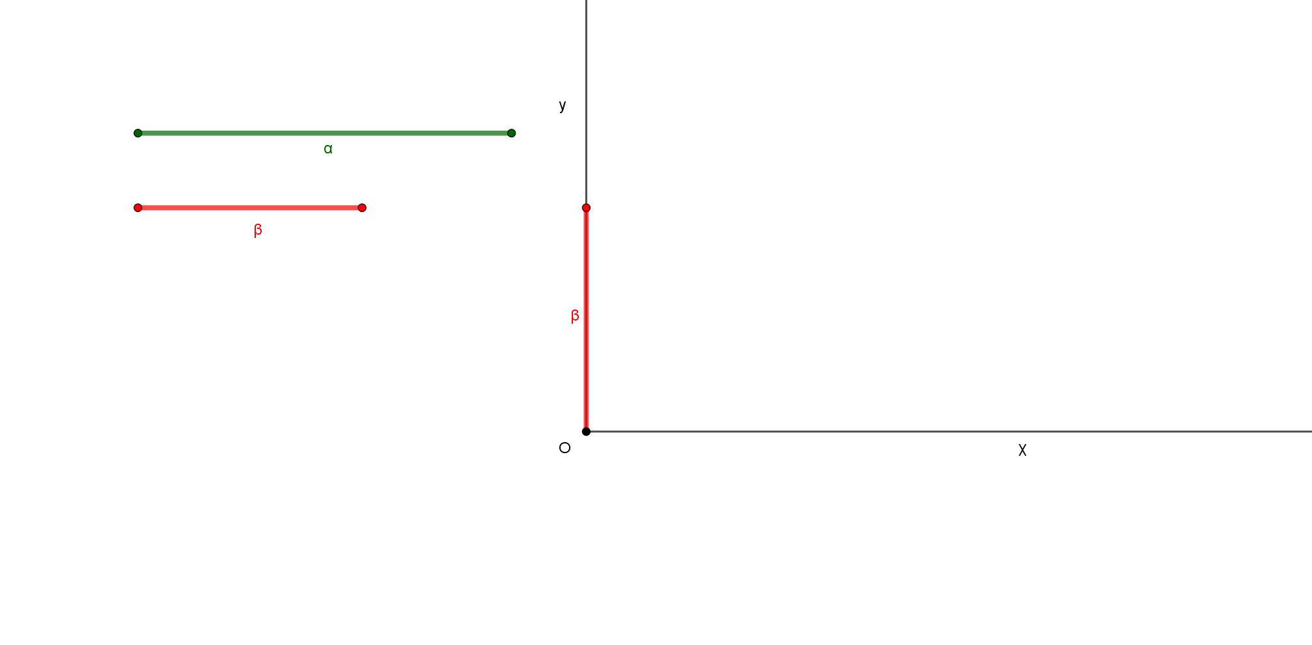
Αν α, β είναι γνωστά τμήματα, να κατασκευάσετε το
τμήμα k , που ορίζεται από την ισότητα:
Το ζητούμενο τμήμα k είναι η μία κάθετη πλευρά ορθογωνίου τριγώνου με υποτείνουσα α και άλλη κάθετη την β.

Slide 10
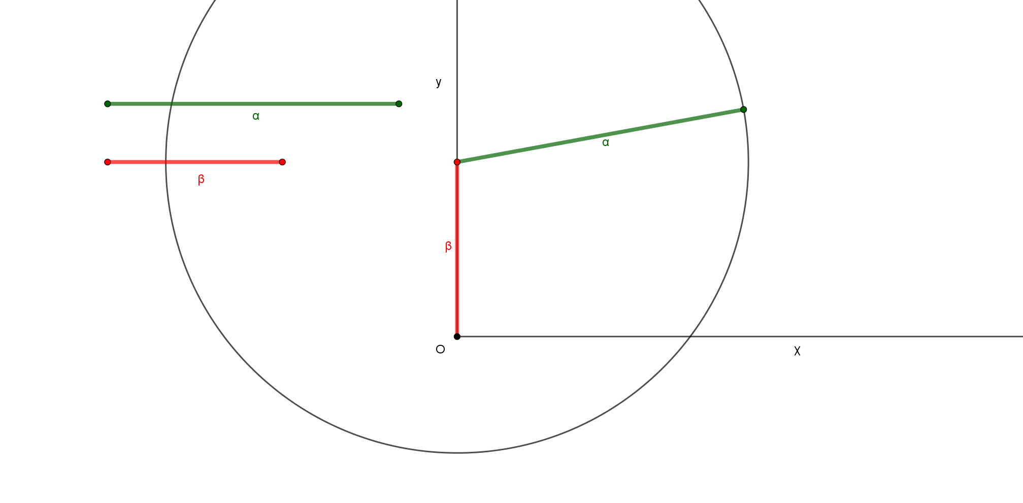
Αν α, β είναι γνωστά τμήματα, να κατασκευάσετε το
τμήμα k , που ορίζεται από την ισότητα:
Το ζητούμενο τμήμα k είναι η μία κάθετη πλευρά ορθογωνίου τριγώνου με υποτείνουσα α και άλλη κάθετη την β.

Slide 11
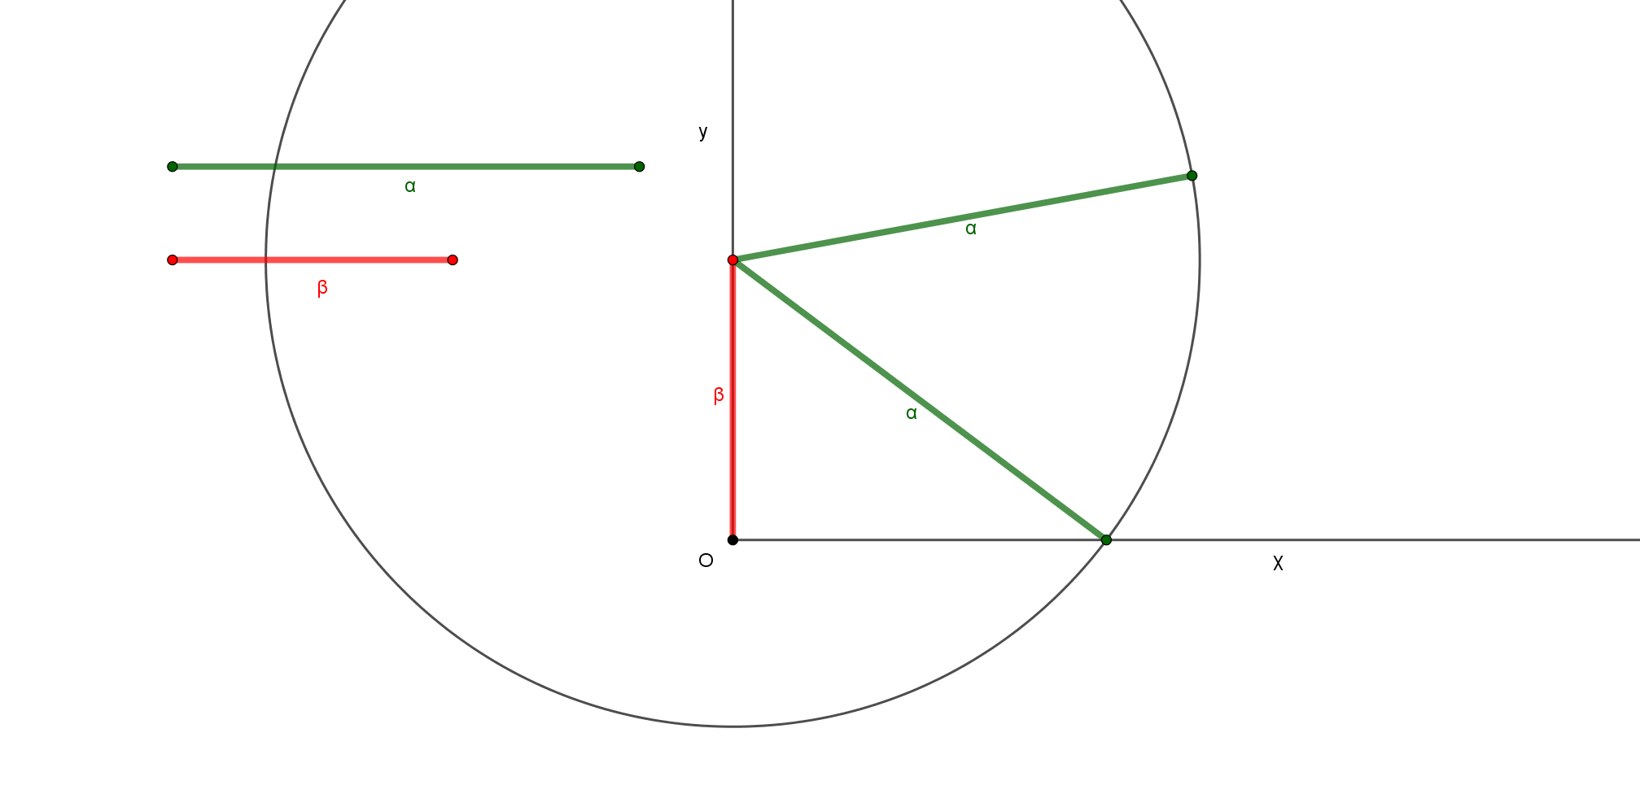
Αν α, β είναι γνωστά τμήματα, να κατασκευάσετε το
τμήμα k , που ορίζεται από την ισότητα:
Το ζητούμενο τμήμα k είναι η μία κάθετη πλευρά ορθογωνίου τριγώνου με υποτείνουσα α και άλλη κάθετη την β.

Slide 12
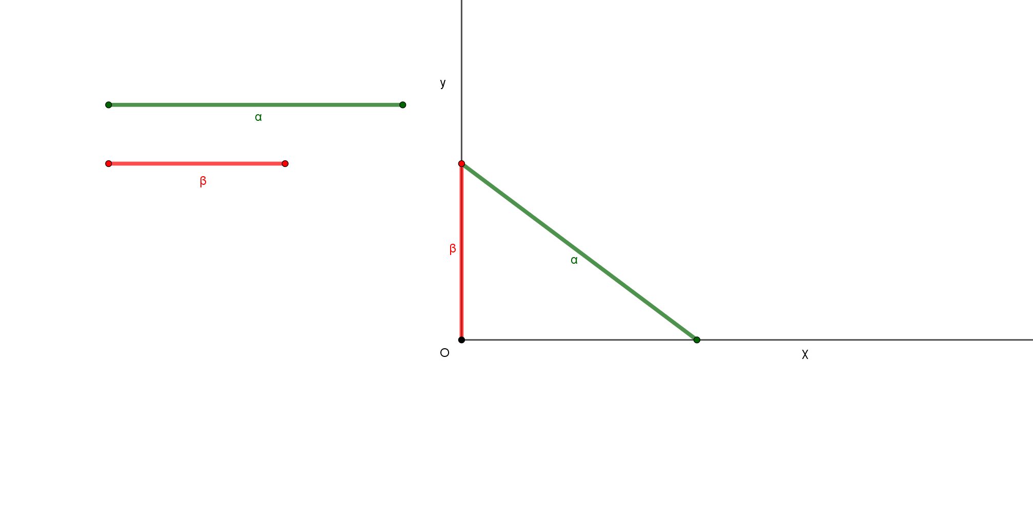
Αν α, β είναι γνωστά τμήματα, να κατασκευάσετε το
τμήμα k , που ορίζεται από την ισότητα:
Το ζητούμενο τμήμα k είναι η μία κάθετη πλευρά ορθογωνίου τριγώνου με υποτείνουσα α και άλλη κάθετη την β.

Slide 13
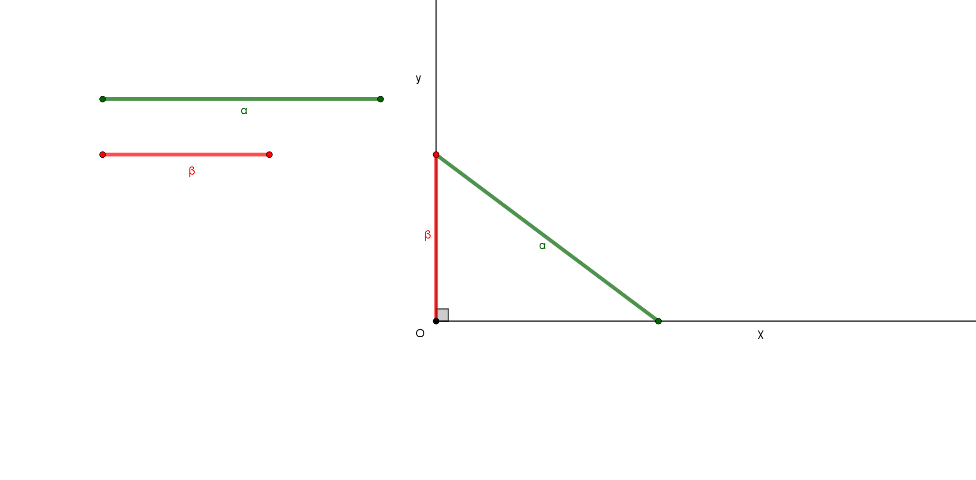
Αν α, β είναι γνωστά τμήματα, να κατασκευάσετε το
τμήμα k , που ορίζεται από την ισότητα:
Το ζητούμενο τμήμα k είναι η μία κάθετη πλευρά ορθογωνίου τριγώνου με υποτείνουσα α και άλλη κάθετη την β.

Slide 14
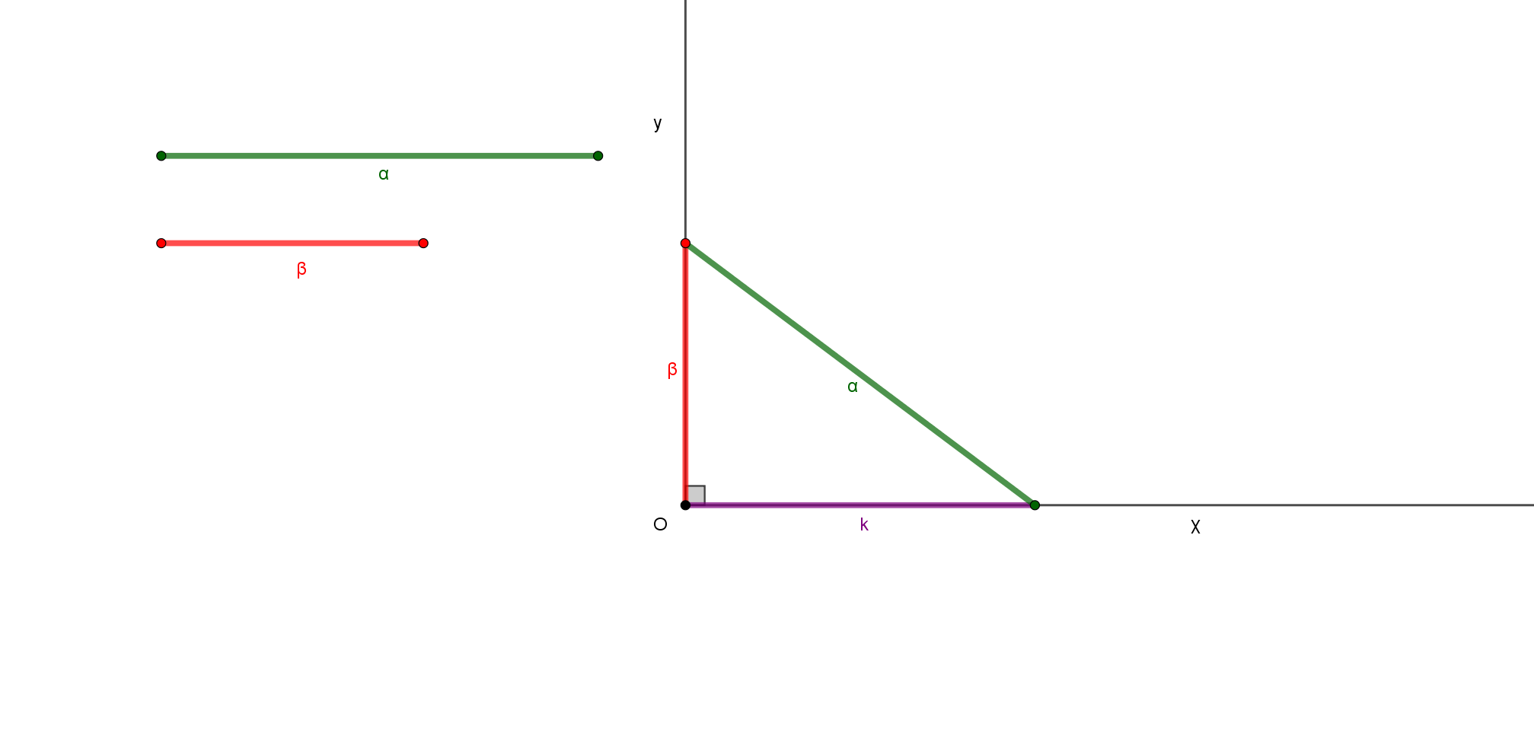
Αν α, β είναι γνωστά τμήματα, να κατασκευάσετε το
τμήμα k , που ορίζεται από την ισότητα:
Το ζητούμενο τμήμα k είναι η μία κάθετη πλευρά ορθογωνίου τριγώνου με υποτείνουσα α και άλλη κάθετη την β.

Slide 15
Πρόβλημα 2

Slide 16
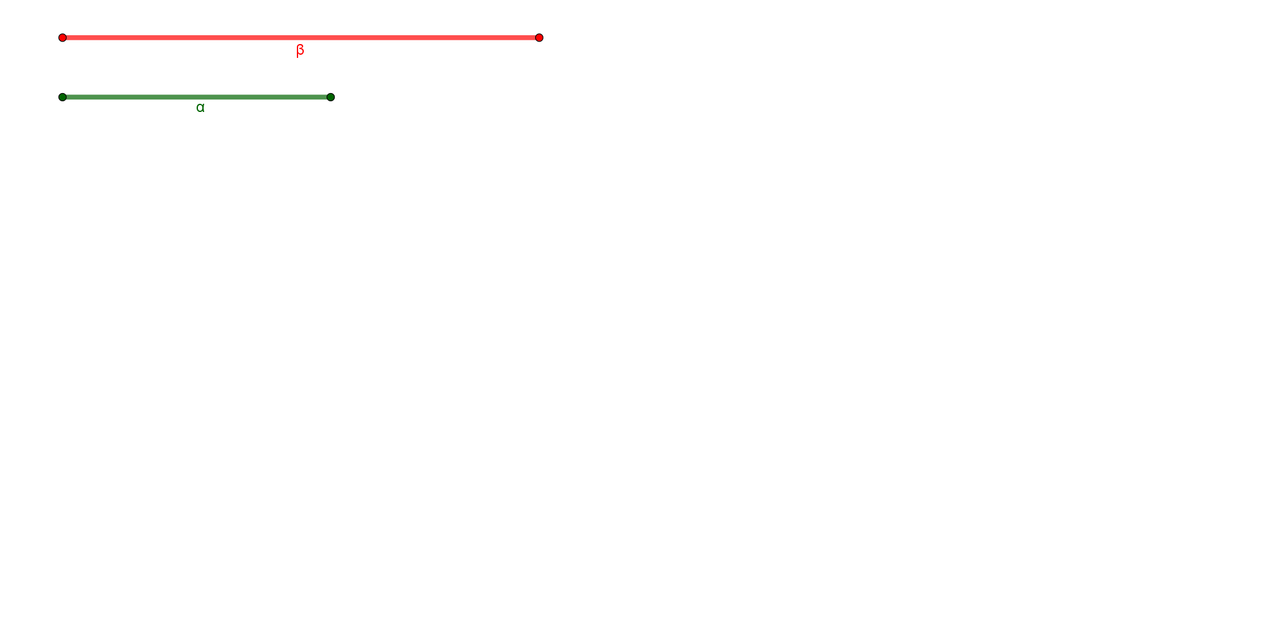
Αν α, β είναι γνωστά τμήματα, να κατασκευάσετε το τμήμα x , που ορίζεται από την ισότητα
Το ζητούμενο τμήμα x είναι το ύψος του ορθογωνίου τριγώνου που χωρίζει την υποτείνουσα σε δύο τμήματα ίσα με α και β (και αντίστροφα).

Slide 17
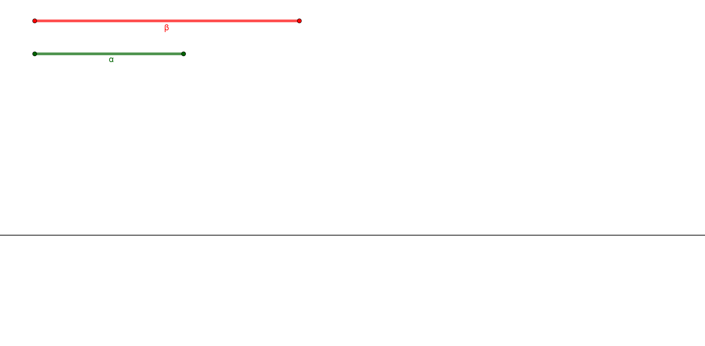
Αν α, β είναι γνωστά τμήματα, να κατασκευάσετε το τμήμα x , που ορίζεται από την ισότητα
Το ζητούμενο τμήμα x είναι το ύψος του ορθογωνίου τριγώνου που χωρίζει την υποτείνουσα σε δύο τμήματα ίσα με α και β (και αντίστροφα).

Slide 18
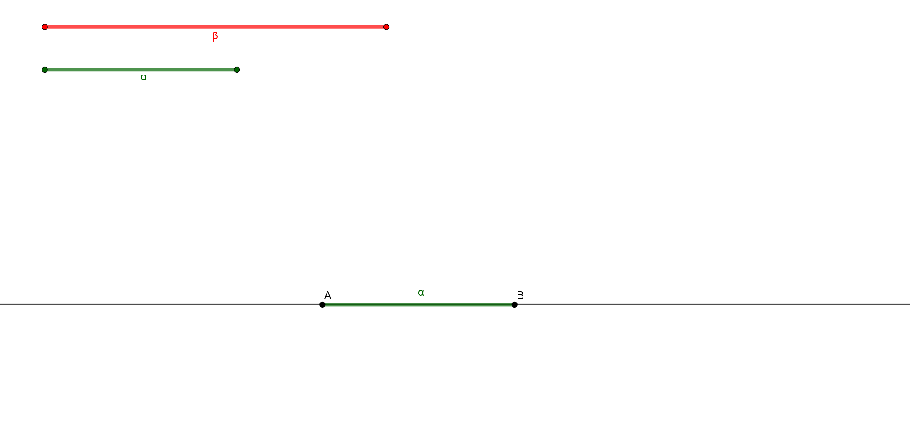
Αν α, β είναι γνωστά τμήματα, να κατασκευάσετε το τμήμα x , που ορίζεται από την ισότητα
Το ζητούμενο τμήμα x είναι το ύψος του ορθογωνίου τριγώνου που χωρίζει την υποτείνουσα σε δύο τμήματα ίσα με α και β (και αντίστροφα).

Slide 19
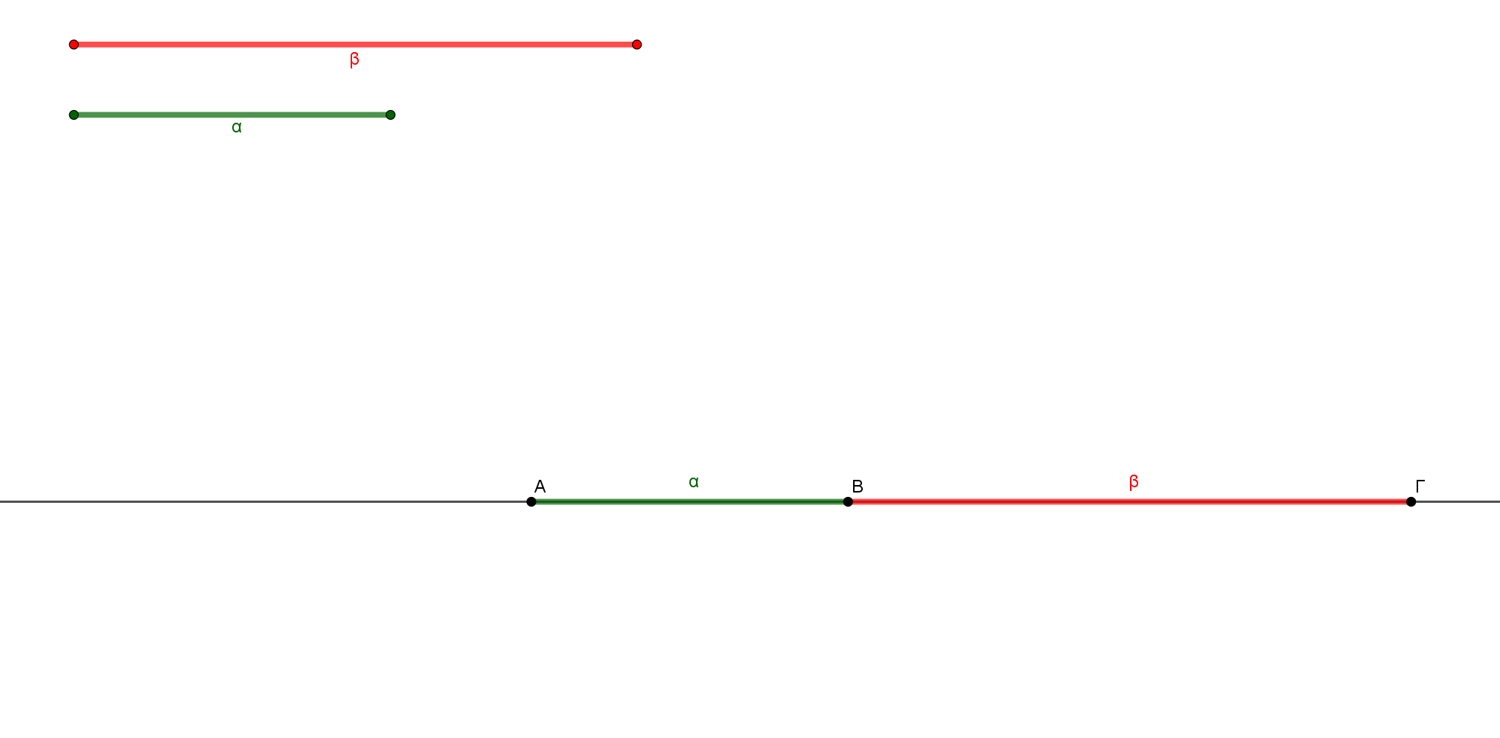
Αν α, β είναι γνωστά τμήματα, να κατασκευάσετε το τμήμα x , που ορίζεται από την ισότητα
Το ζητούμενο τμήμα x είναι το ύψος του ορθογωνίου τριγώνου που χωρίζει την υποτείνουσα σε δύο τμήματα ίσα με α και β (και αντίστροφα).

Slide 20
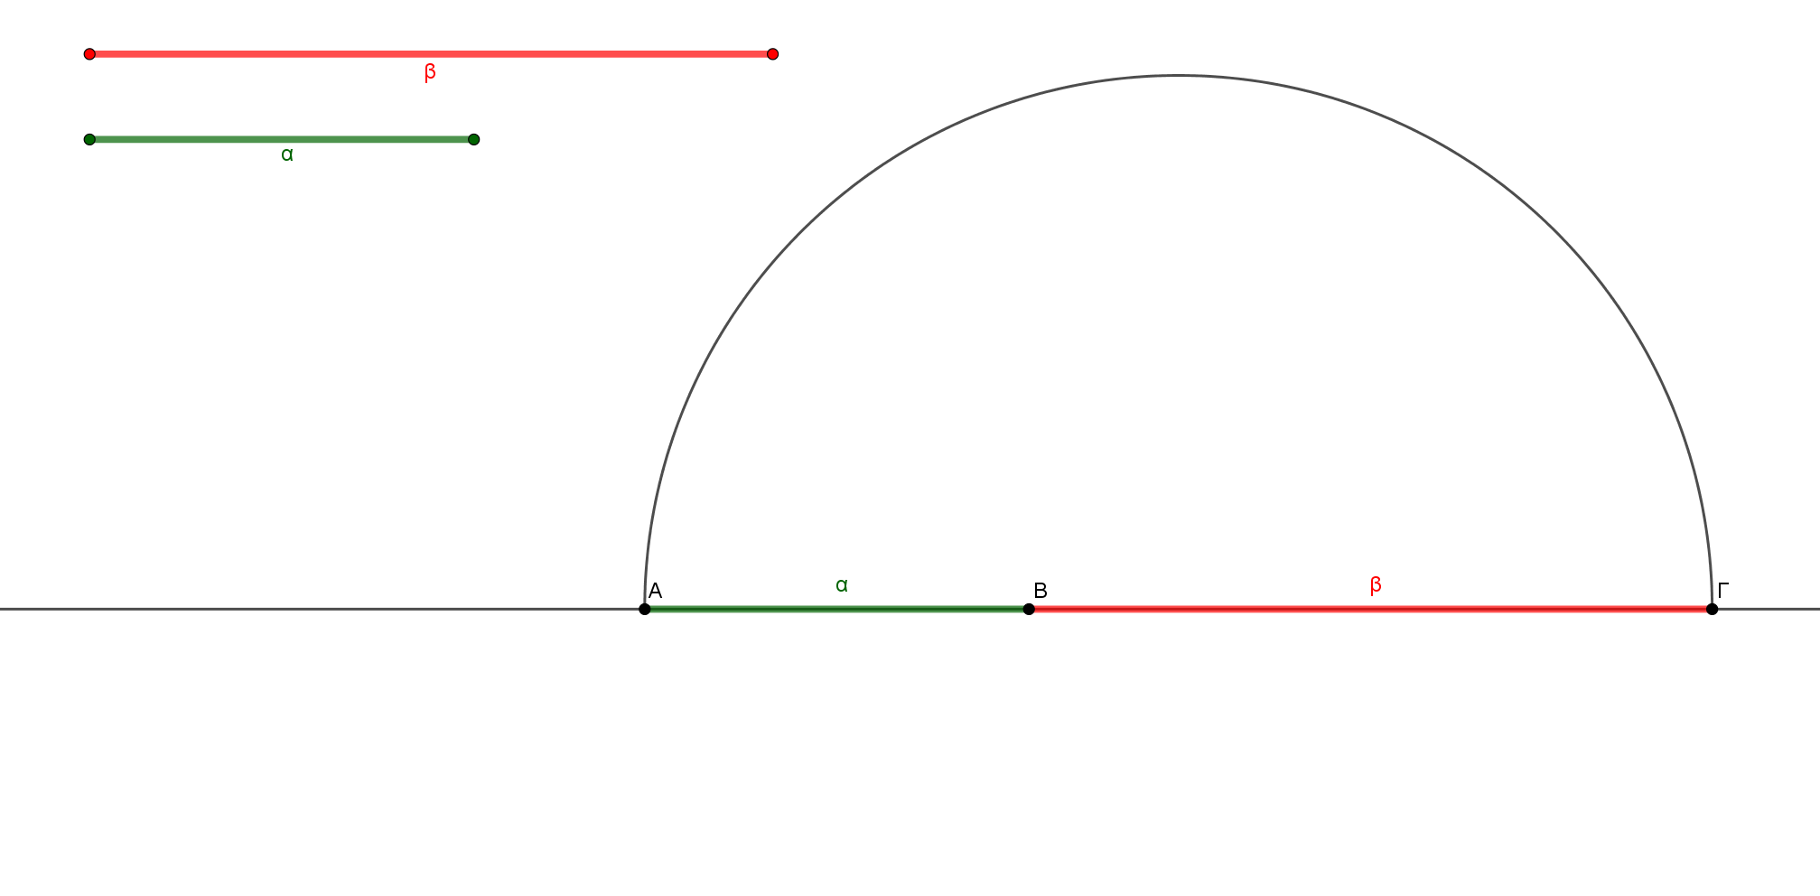
Αν α, β είναι γνωστά τμήματα, να κατασκευάσετε το τμήμα x , που ορίζεται από την ισότητα
Το ζητούμενο τμήμα x είναι το ύψος του ορθογωνίου τριγώνου που χωρίζει την υποτείνουσα σε δύο τμήματα ίσα με α και β (και αντίστροφα).

Slide 21
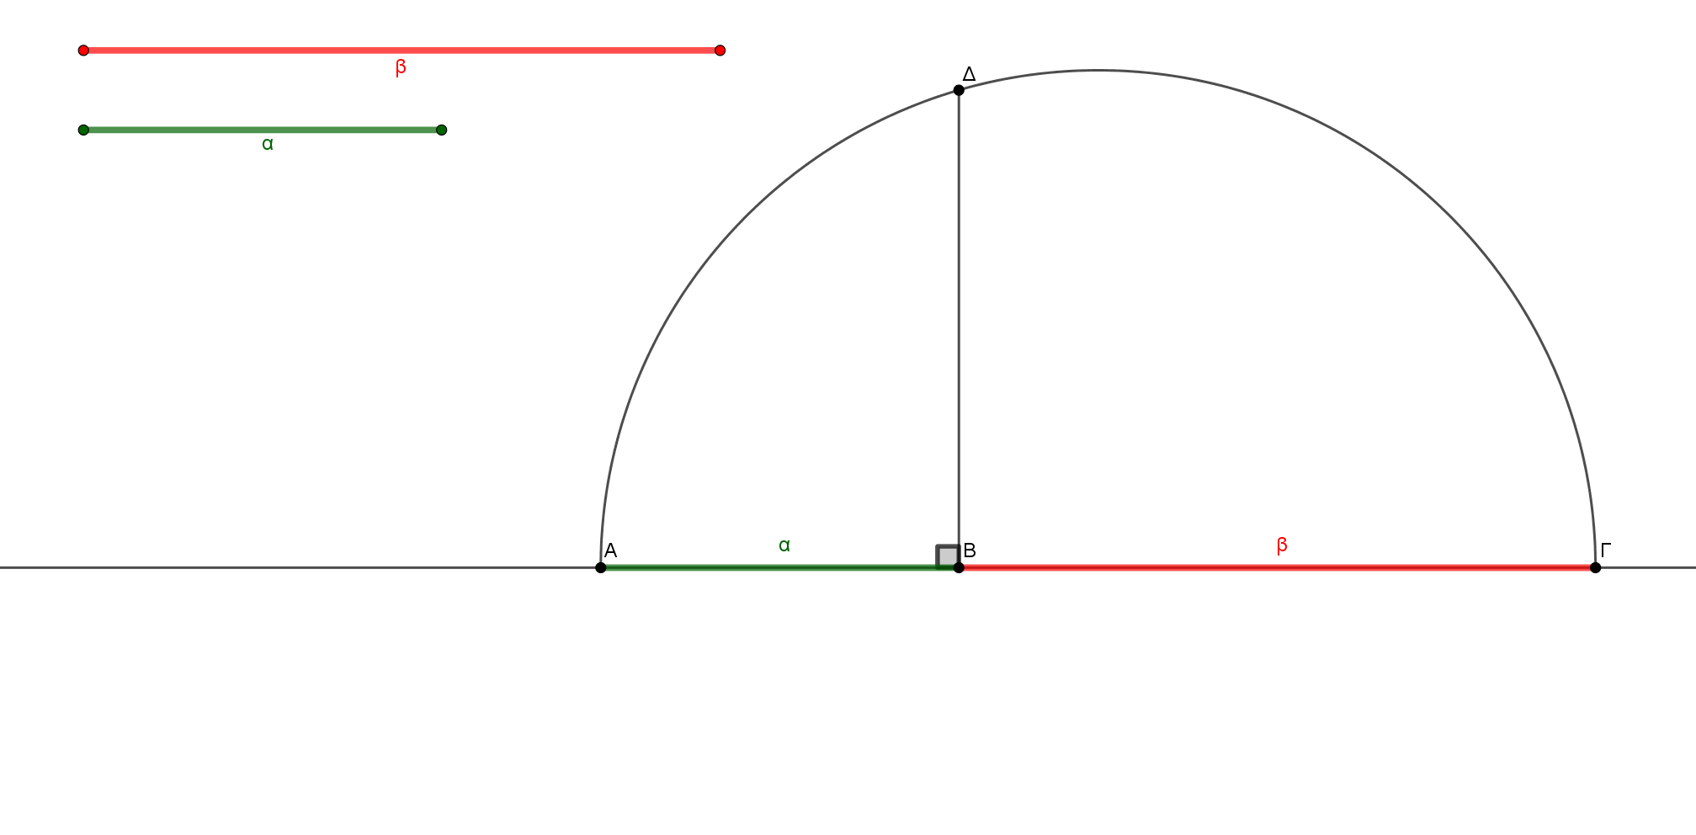
Αν α, β είναι γνωστά τμήματα, να κατασκευάσετε το τμήμα x , που ορίζεται από την ισότητα
Το ζητούμενο τμήμα x είναι το ύψος του ορθογωνίου τριγώνου που χωρίζει την υποτείνουσα σε δύο τμήματα ίσα με α και β (και αντίστροφα).

Slide 22
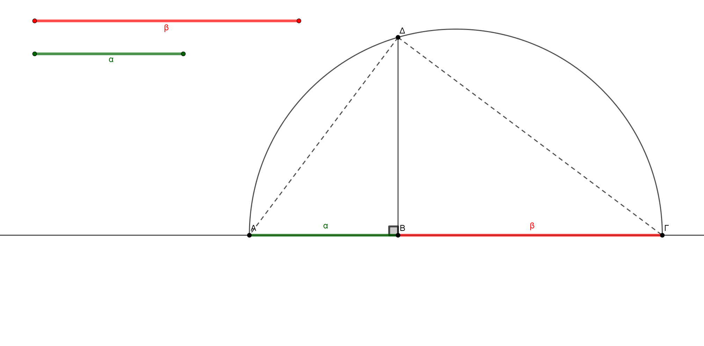
Αν α, β είναι γνωστά τμήματα, να κατασκευάσετε το τμήμα x , που ορίζεται από την ισότητα
Το ζητούμενο τμήμα x είναι το ύψος του ορθογωνίου τριγώνου που χωρίζει την υποτείνουσα σε δύο τμήματα ίσα με α και β (και αντίστροφα).

Slide 23
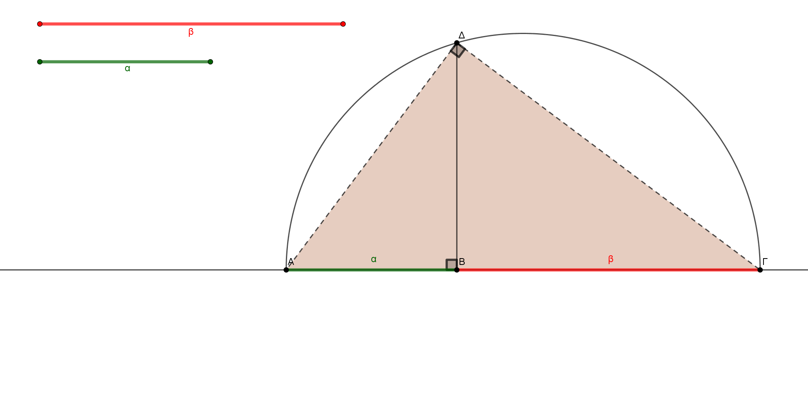
Αν α, β είναι γνωστά τμήματα, να κατασκευάσετε το τμήμα x , που ορίζεται από την ισότητα
Το ζητούμενο τμήμα x είναι το ύψος του ορθογωνίου τριγώνου που χωρίζει την υποτείνουσα σε δύο τμήματα ίσα με α και β (και αντίστροφα).

Slide 24
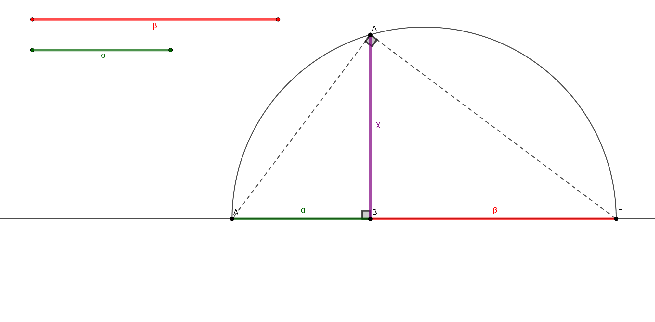
Αν α, β είναι γνωστά τμήματα, να κατασκευάσετε το τμήμα x , που ορίζεται από την ισότητα
Το ζητούμενο τμήμα x είναι το ύψος του ορθογωνίου τριγώνου που χωρίζει την υποτείνουσα σε δύο τμήματα ίσα με α και β (και αντίστροφα).

Slide 25
Αν α, β είναι γνωστά τμήματα, να κατασκευάσετε το τμήμα x , που ορίζεται από την ισότητα
Το τμήμα x είναι η μέση ανάλογος των α, β.

Slide 26
Πρόβλημα 3

Slide 27
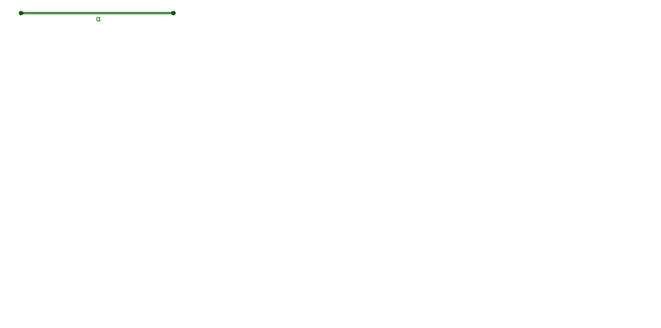
Αν α είναι γνωστό τμήμα, να κατασκευασθεί τμήμα ίσο με , με ν φυσικό ≥ 2.
Άρα το x μπορεί να κατασκευασθεί ως υποτείνουσα ορθογώνιου και ισοσκελούς τριγώνου με κάθετες πλευρές ίσες με α.

Slide 28
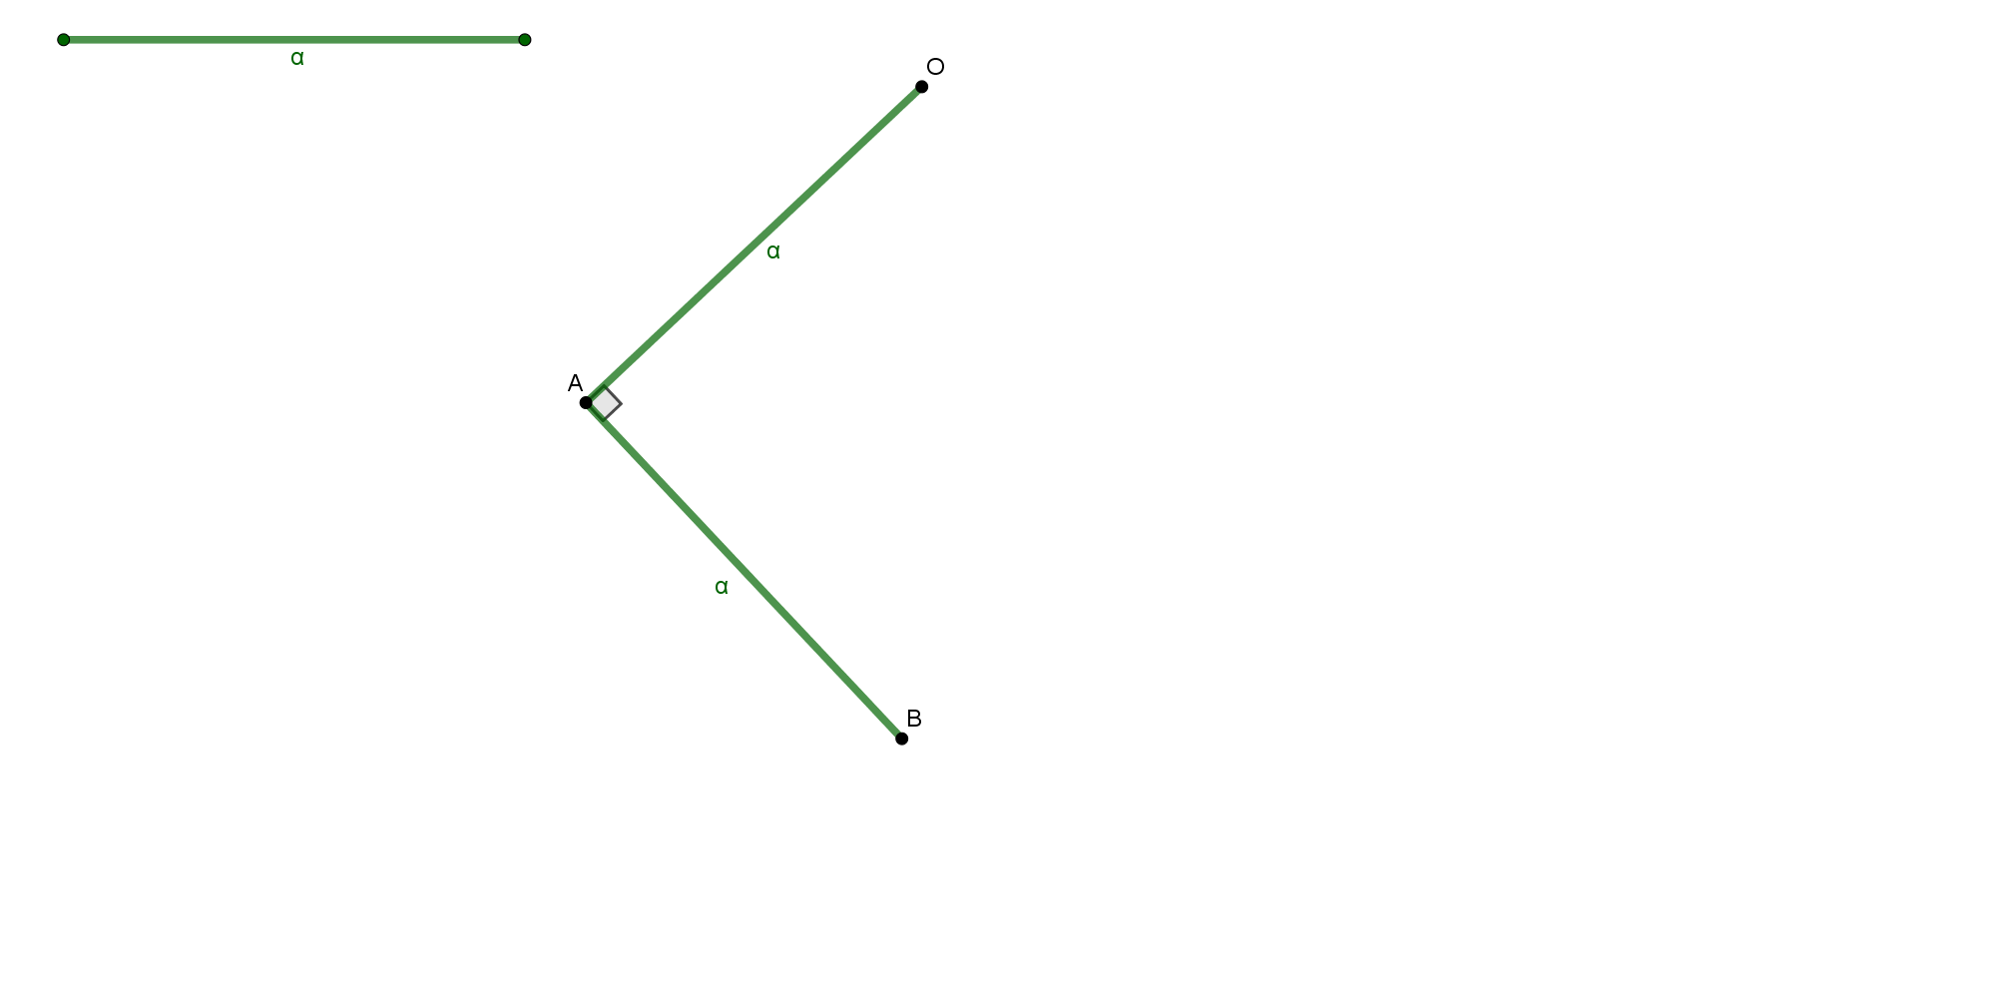
Αν α είναι γνωστό τμήμα, να κατασκευασθεί τμήμα ίσο με , με ν φυσικό ≥ 2.
Άρα το x μπορεί να κατασκευασθεί ως υποτείνουσα ορθογώνιου και ισοσκελούς τριγώνου με κάθετες πλευρές ίσες με α.

Slide 29
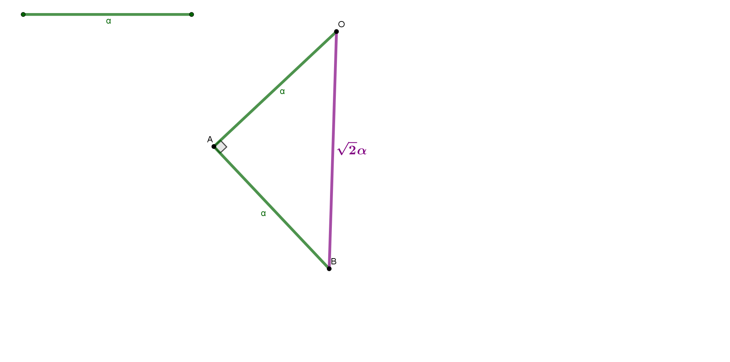
Αν α είναι γνωστό τμήμα, να κατασκευασθεί τμήμα ίσο με , με ν φυσικό ≥ 2.
Άρα το x μπορεί να κατασκευασθεί ως υποτείνουσα ορθογώνιου και ισοσκελούς τριγώνου με κάθετες πλευρές ίσες με α.

Slide 30
Αν α είναι γνωστό τμήμα, να κατασκευασθεί τμήμα ίσο με , με ν φυσικό ≥ 2.
Άρα το y μπορεί να κατασκευασθεί ως υποτείνουσα ορθογώνιου τριγώνου με κάθετες πλευρές ίσες με α και .

Slide 31
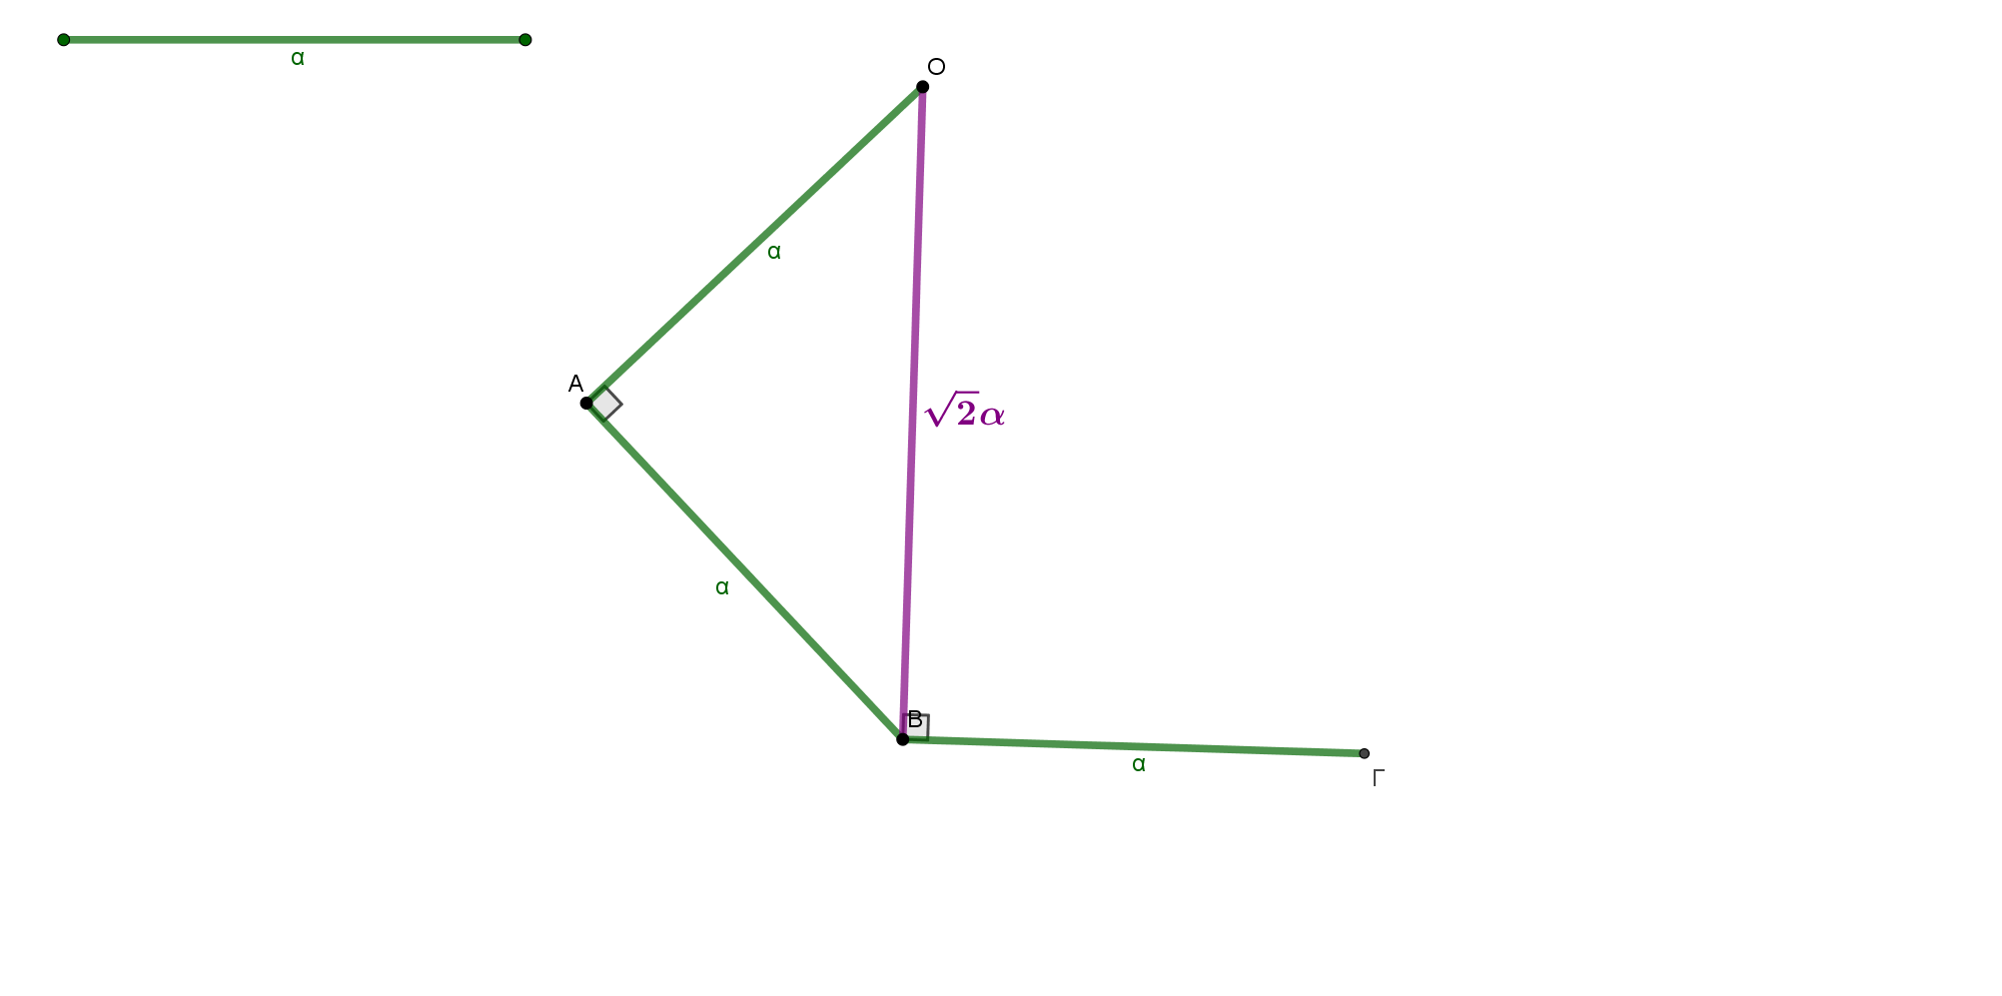
Αν α είναι γνωστό τμήμα, να κατασκευασθεί τμήμα ίσο με , με ν φυσικό ≥ 2.
Άρα το y μπορεί να κατασκευασθεί ως υποτείνουσα ορθογώνιου τριγώνου με κάθετες πλευρές ίσες με α και .

Slide 32
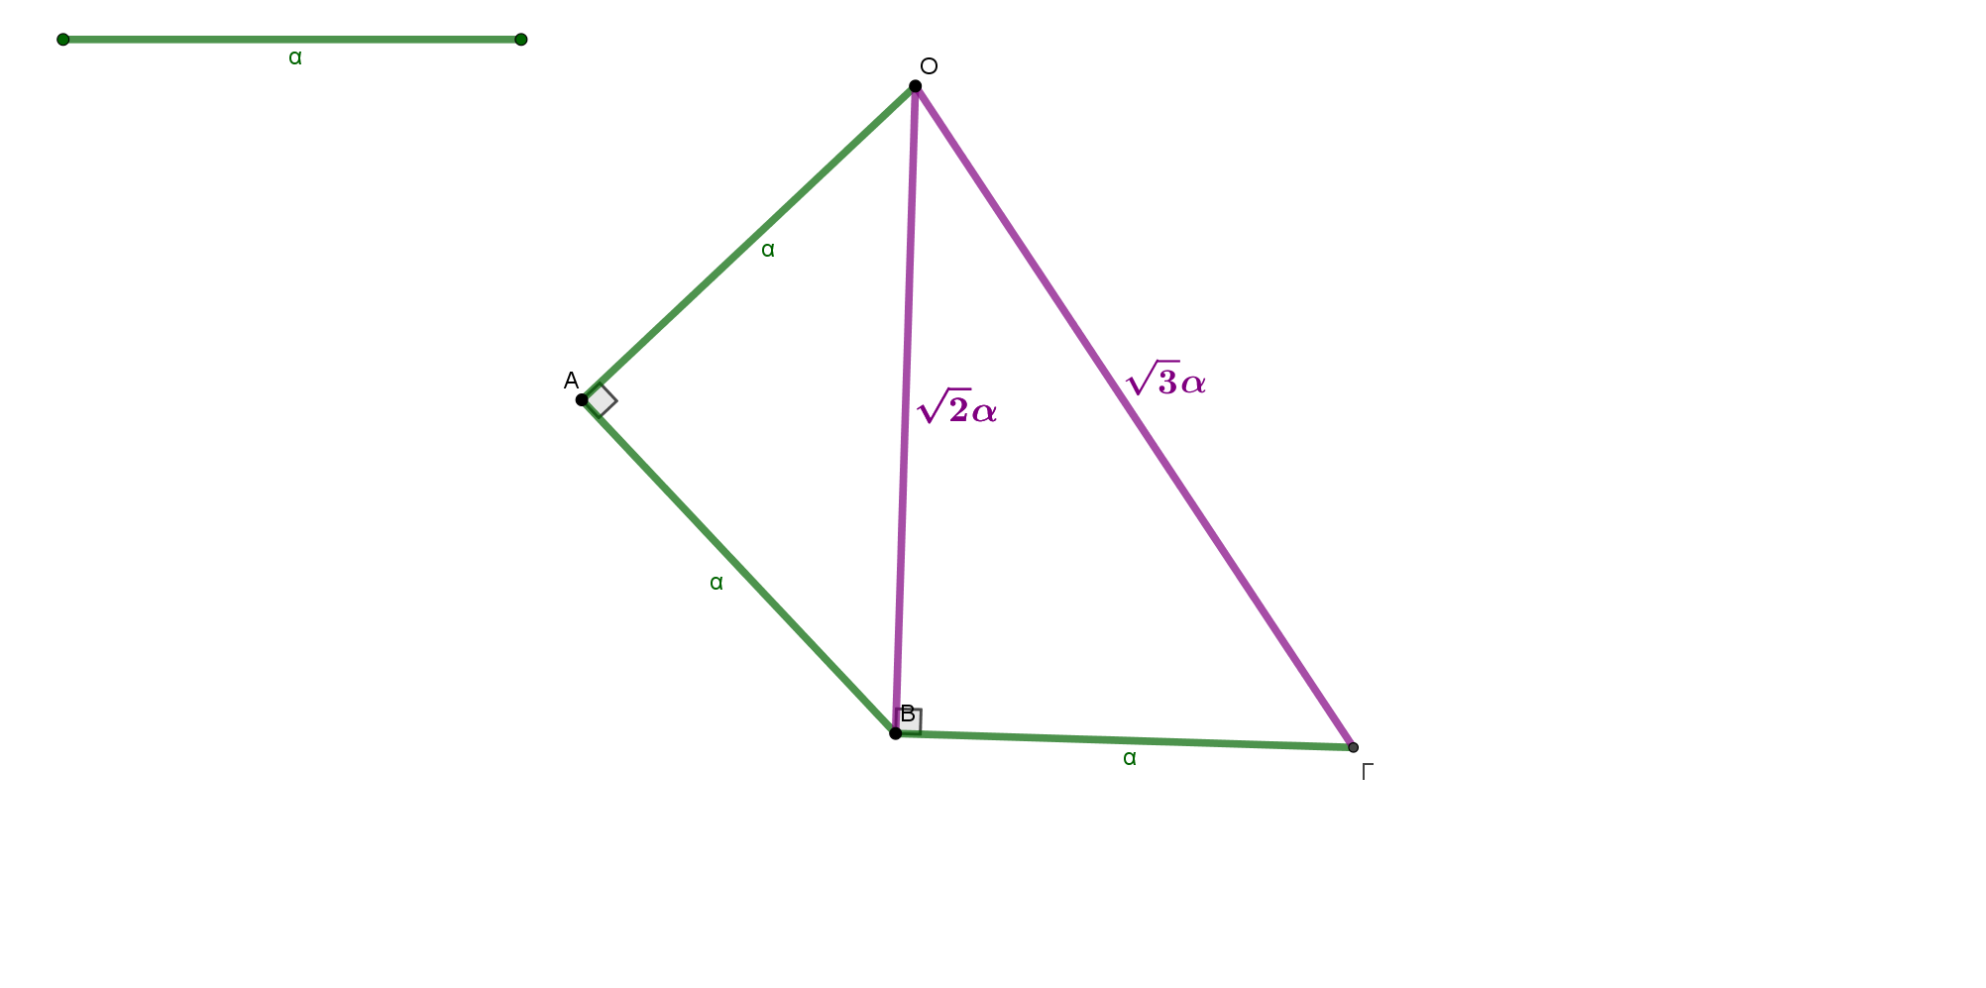
Αν α είναι γνωστό τμήμα, να κατασκευασθεί τμήμα ίσο με , με ν φυσικό ≥ 2.
Άρα το y μπορεί να κατασκευασθεί ως υποτείνουσα ορθογώνιου τριγώνου με κάθετες πλευρές ίσες με α και .

Slide 33
Αν α είναι γνωστό τμήμα, να κατασκευασθεί τμήμα ίσο με , με ν φυσικό ≥ 2.
Άρα το z μπορεί να κατασκευασθεί ως υποτείνουσα ορθογώνιου τριγώνου με κάθετες πλευρές ίσες με α και .

Slide 34
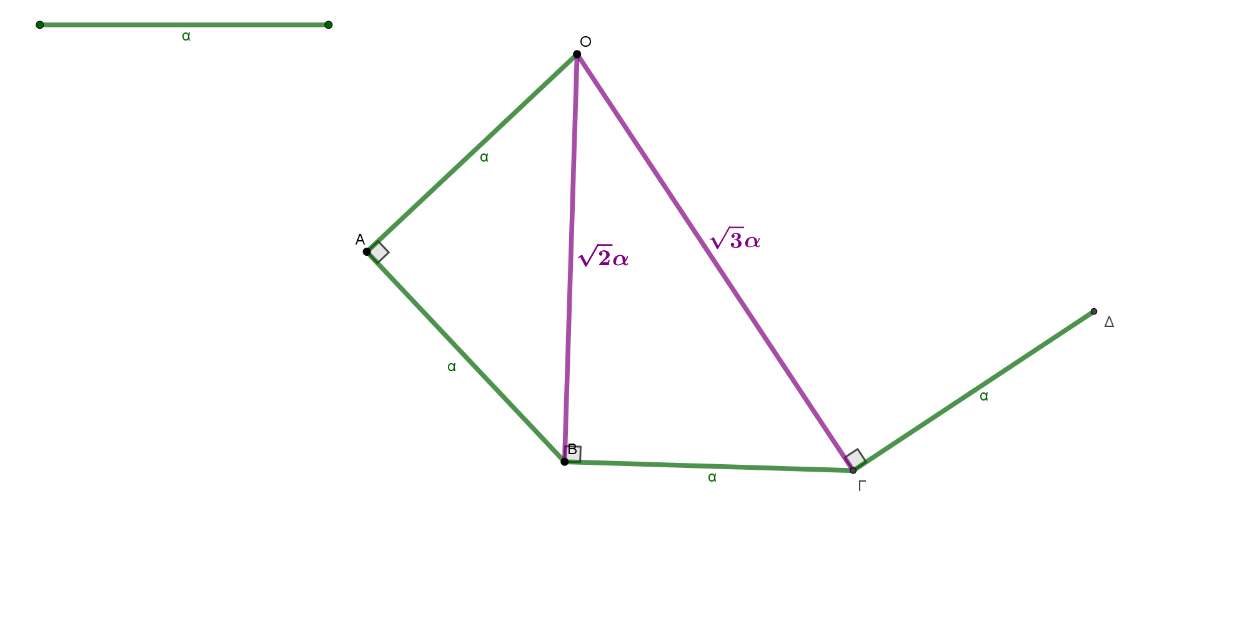
Αν α είναι γνωστό τμήμα, να κατασκευασθεί τμήμα ίσο με , με ν φυσικό ≥ 2.
Άρα το z μπορεί να κατασκευασθεί ως υποτείνουσα ορθογώνιου τριγώνου με κάθετες πλευρές ίσες με α και .

Slide 35
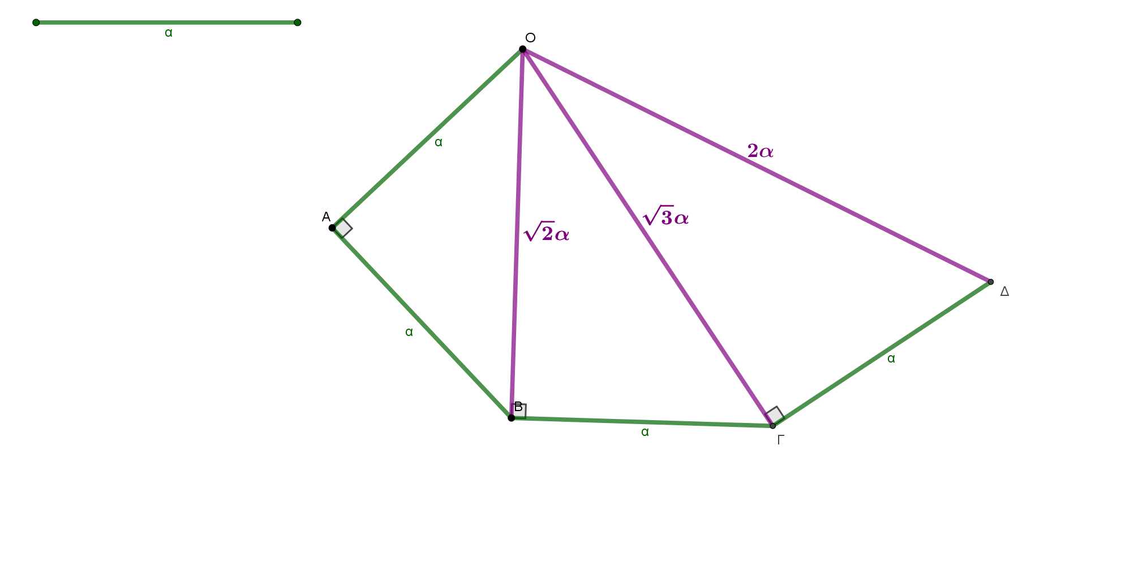
Αν α είναι γνωστό τμήμα, να κατασκευασθεί τμήμα ίσο με , με ν φυσικό ≥ 2.
Άρα το z μπορεί να κατασκευασθεί ως υποτείνουσα ορθογώνιου τριγώνου με κάθετες πλευρές ίσες με α και .

Slide 36
Αν α είναι γνωστό τμήμα, να κατασκευασθεί τμήμα ίσο με , με ν φυσικό ≥ 2.
Άρα το ω μπορεί να κατασκευασθεί ως υποτείνουσα ορθογώνιου τριγώνου με κάθετες πλευρές ίσες με α και 2α .

Slide 37
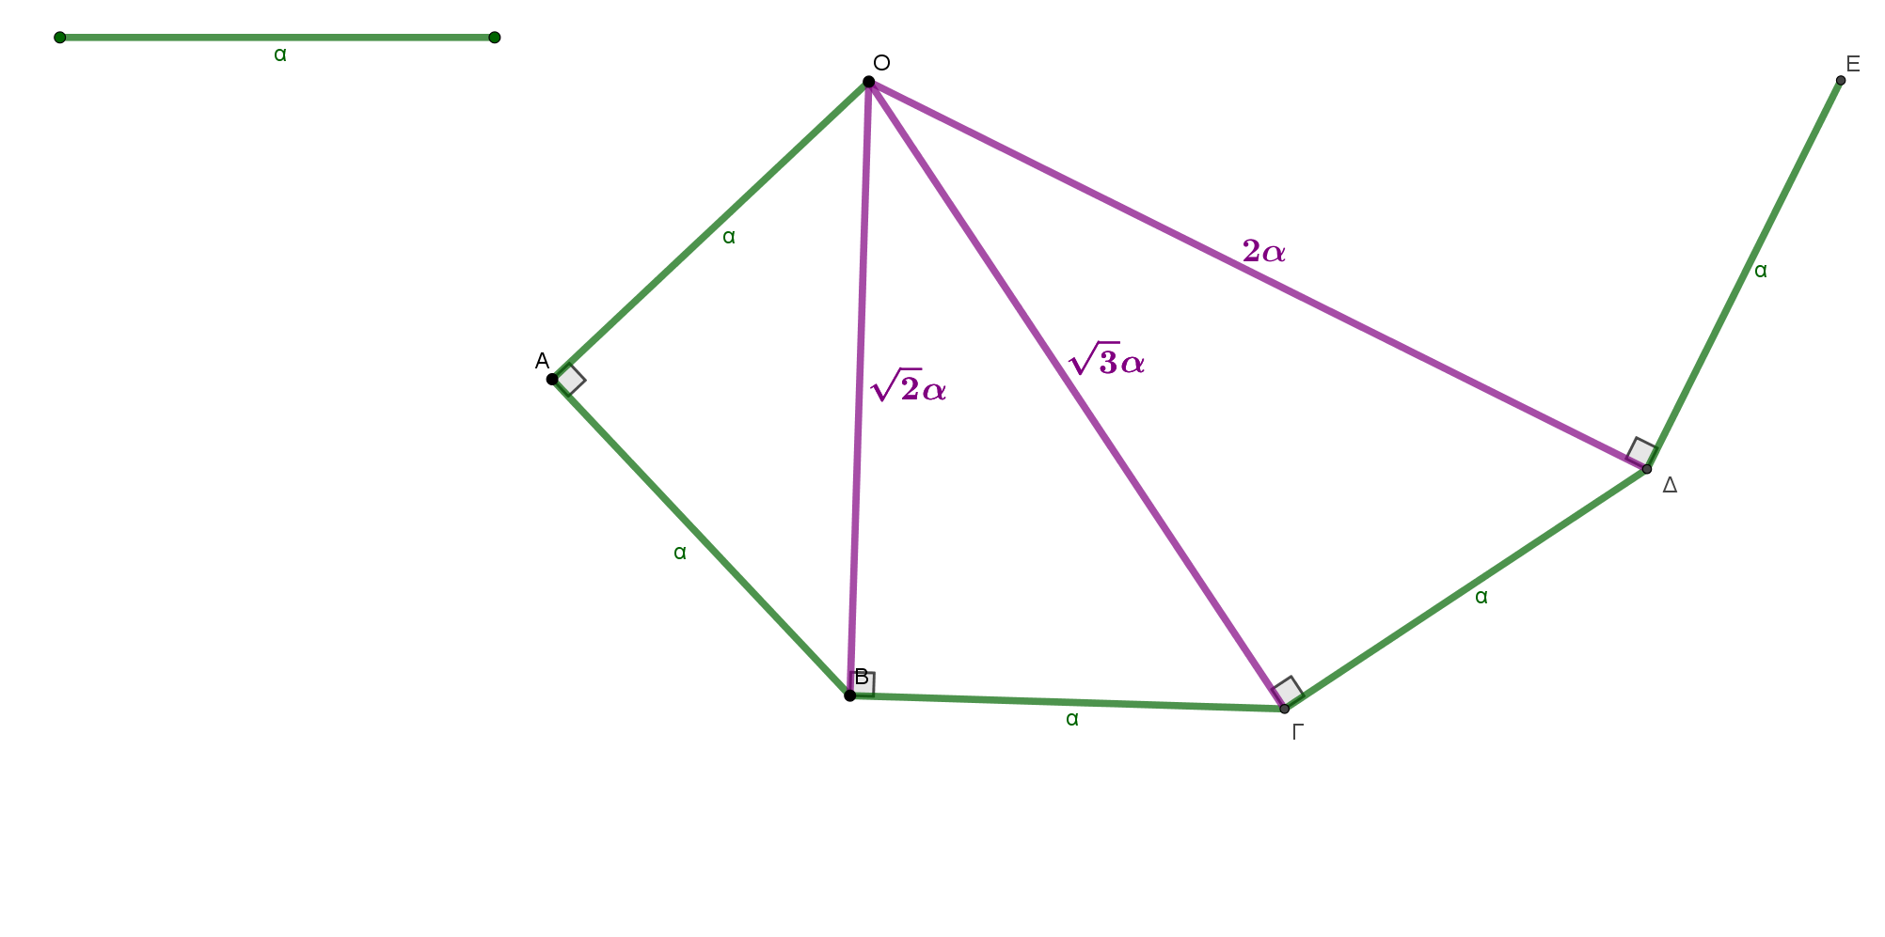
Αν α είναι γνωστό τμήμα, να κατασκευασθεί τμήμα ίσο με , με ν φυσικό ≥ 2.
Άρα το ω μπορεί να κατασκευασθεί ως υποτείνουσα ορθογώνιου τριγώνου με κάθετες πλευρές ίσες με α και 2α .

Slide 38
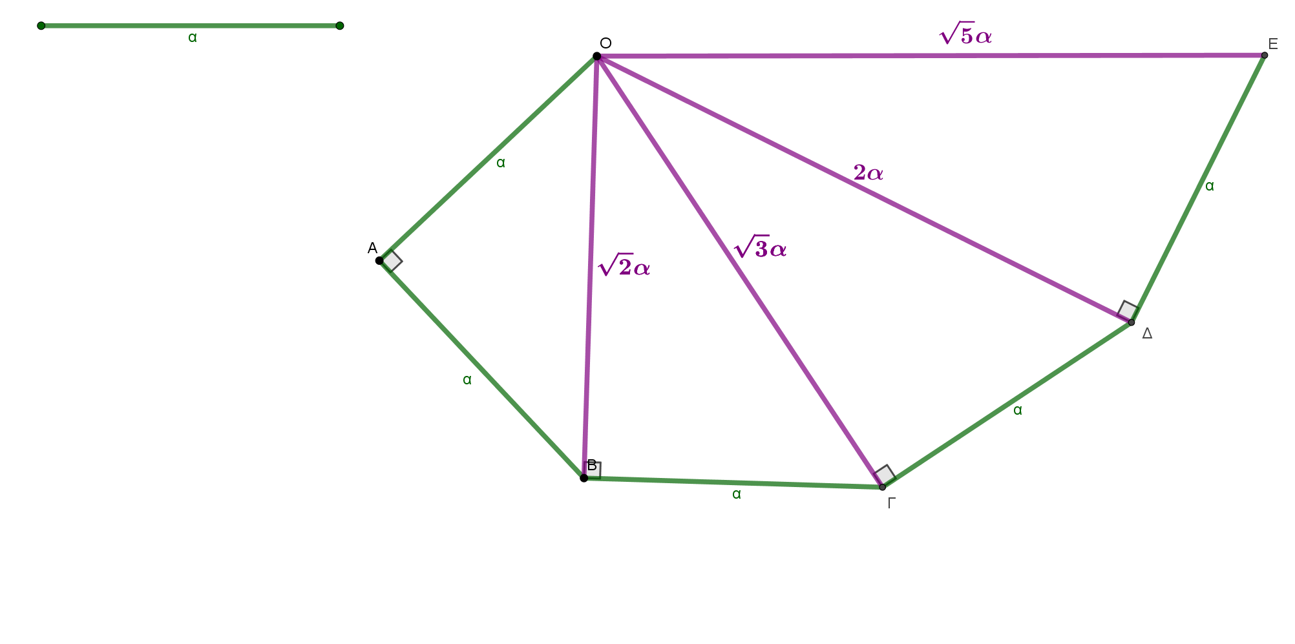
Αν α είναι γνωστό τμήμα, να κατασκευασθεί τμήμα ίσο με , με ν φυσικό ≥ 2.
Άρα το ω μπορεί να κατασκευασθεί ως υποτείνουσα ορθογώνιου τριγώνου με κάθετες πλευρές ίσες με α και 2α .

